Slide 1





Előkészületek császármetszéshez

Slide 2

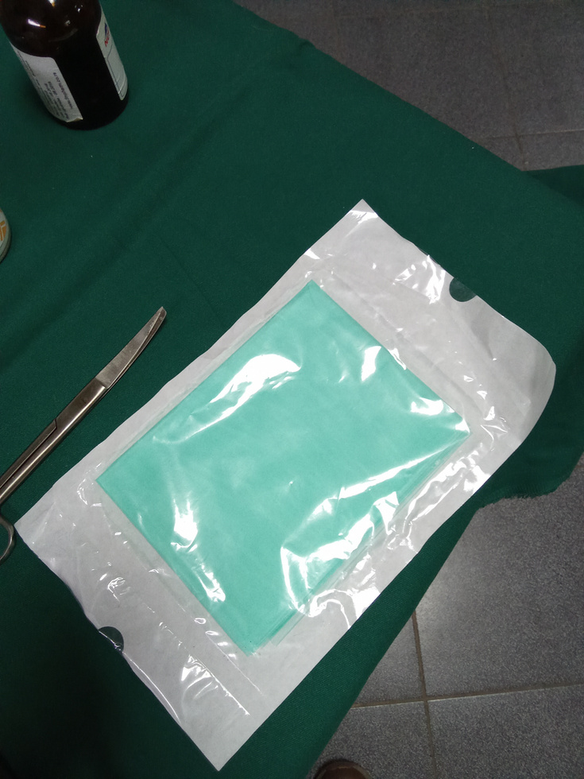

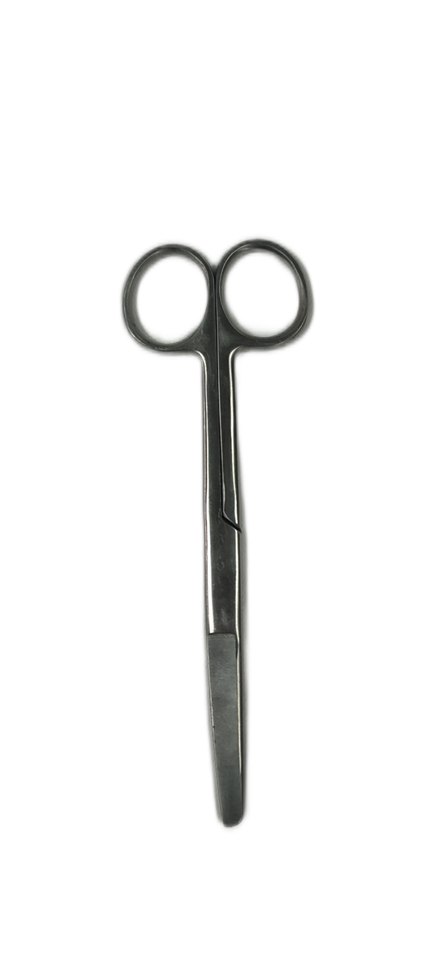
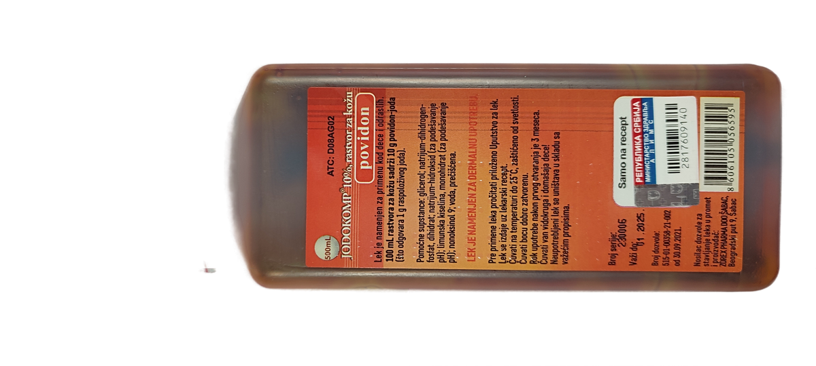
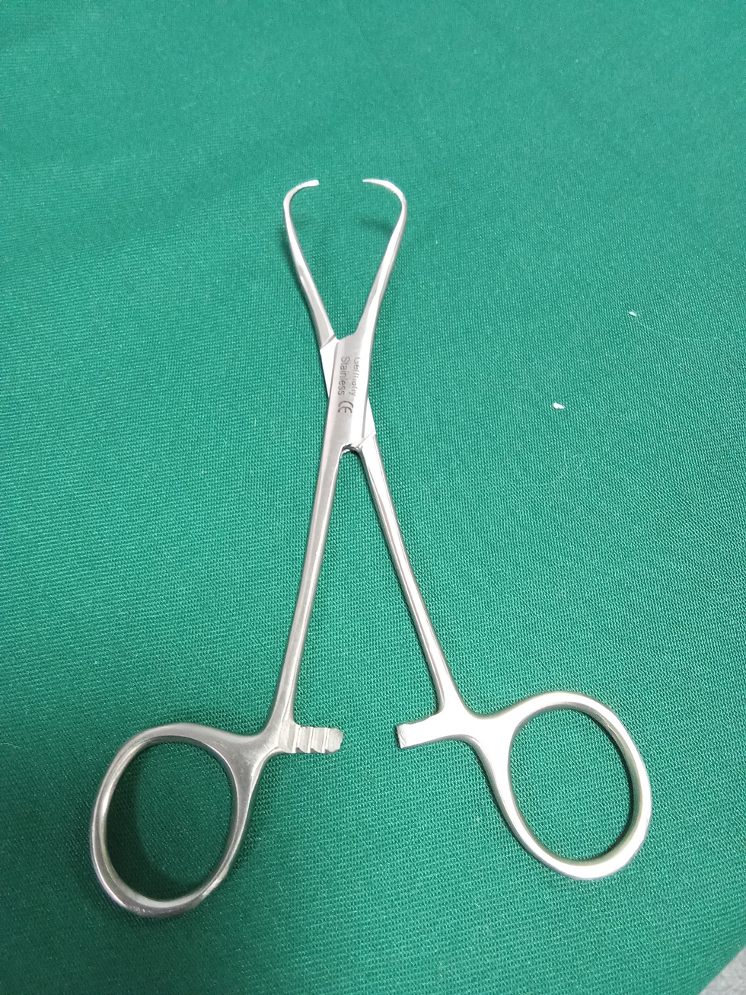
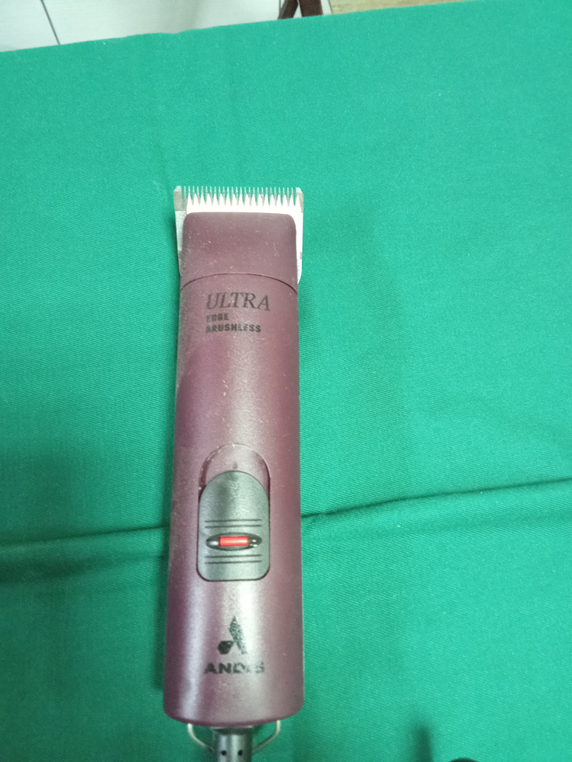

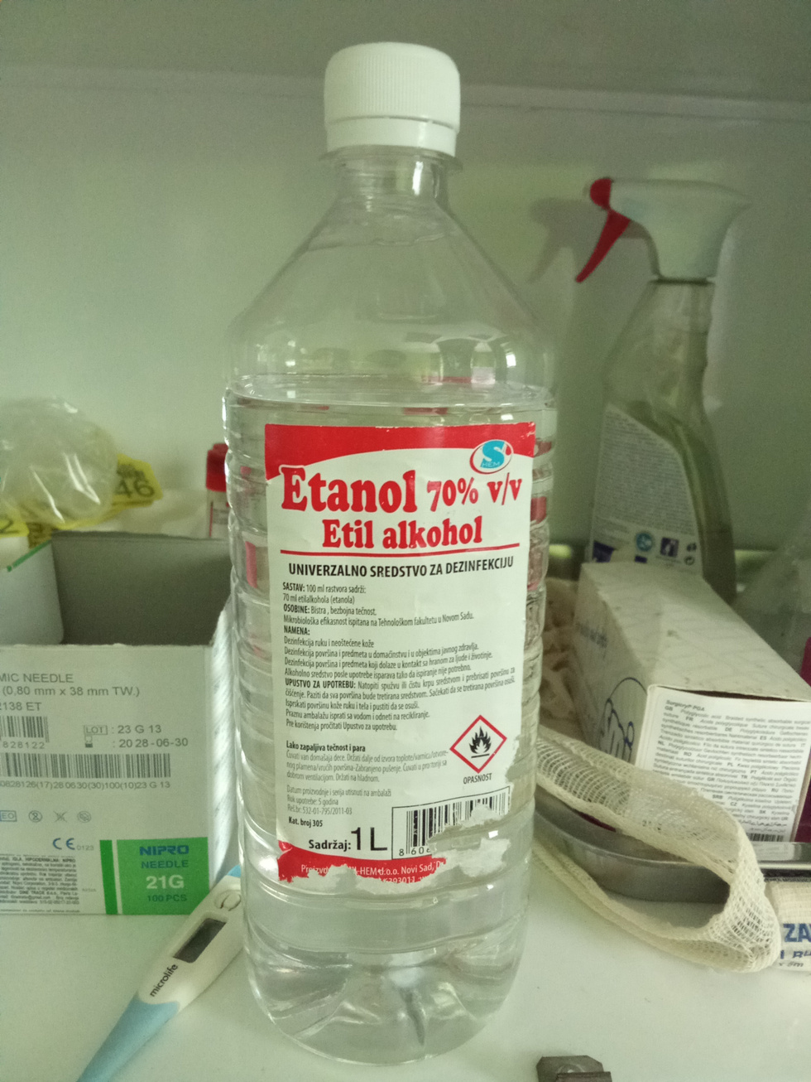
1.MŰTÉTI FELÜLET ELŐKÉSZÍTÉSÉHEZ SZOLGÁLÓ ESZKÖZÖK:
-NYÍRÓGÉP VAGY BOROTVA MEGFELELŐ NYÍRÓFEJEKKEL
-(T-T) TOMPA-TOMPA GÖRBE OLLÓ A SZŐR NYÍRÁSÁHOZ
- ORVOSI BENZIN, 70% ALKOHOL ÉS POVIDONE-JÓD OLDAT
- SEBÉSZETI IZOLÁLÓ KENDO
- BACKHAUSZ FÉLE KENDŐ FOGÓK

Slide 3
KÉRŐDZŐKNÉL A HASFAL BAL OLDALÁT,
DE LEGALÁBB 15 CM-RE
A BEMETSZÉSTŐL LEBOROTVÁLJUK.
LEGJOBB
ELEKTROMOS NYÍRÓGÉPET HASZNÁLNI ERRE A CÉLRA..

Slide 4
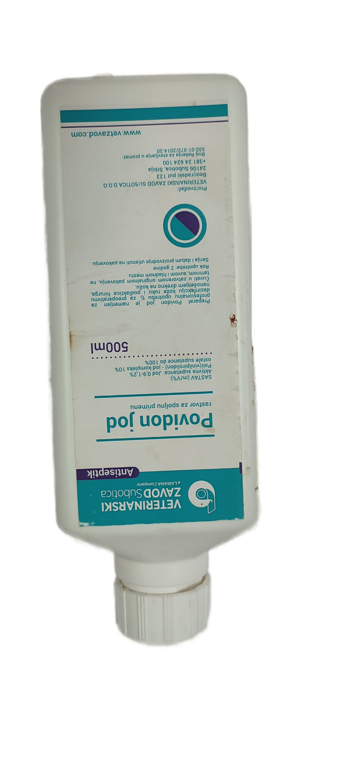
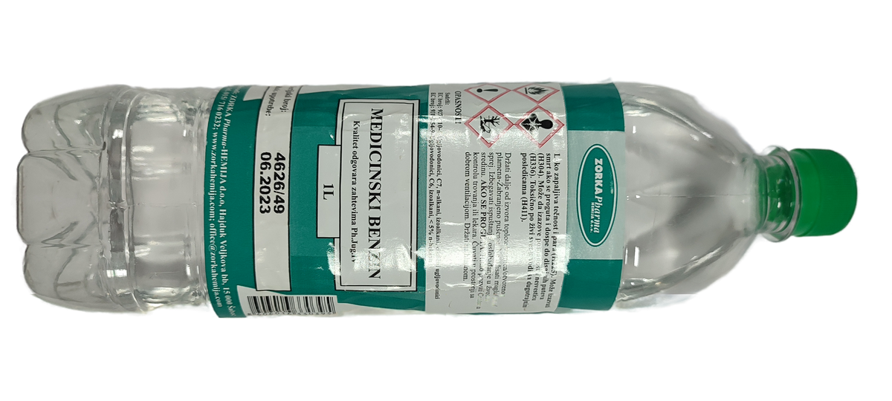
2.SEB BENZINNEL, MAJD ALKOHOLLAL ZSÍRTALANÍTUNK ÉS VÉGÜL POVIDON-JÓD OLDATTAL FERTŐTLENÍTÜK A
MŰTÉTI FELÜLET KÖZEPÉTŐL HALADVA A SZÉLEK FELÉ HÚZVA A GÉZT.

Slide 5
3. ÚGYANÍGY ELŐKÉSZÍTJÜK AZ EPIDURÁLIS ÉRZÉSTELENÍTŐ BEADÁSÁNAK HELYÉT AZ ELSŐ ÉS MÁSODIK
FAROKCSIGOLYA KÖZÖTT.

Slide 6
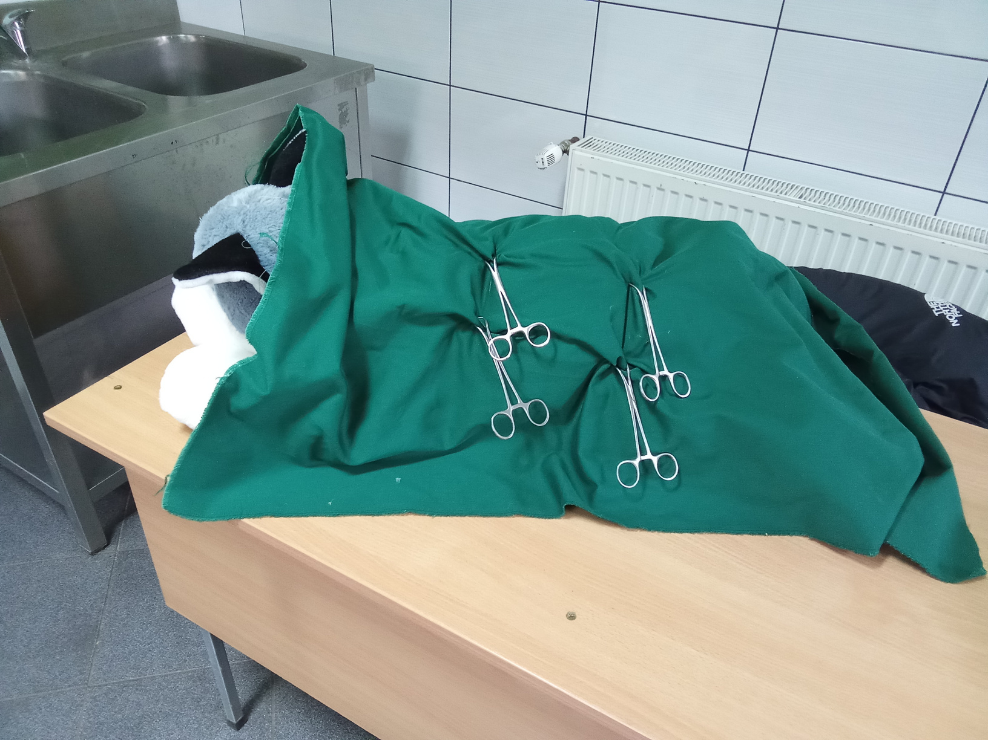
A MŰTÉTI TERÜLETET IZOLÁLJUK SEBÉSZKENDŐVEL AMIT BACKHAUSZ KENDŐ FOGÓK SEGÍTSÉGÉVEL
RÖGZÍTÜNK.

Slide 7
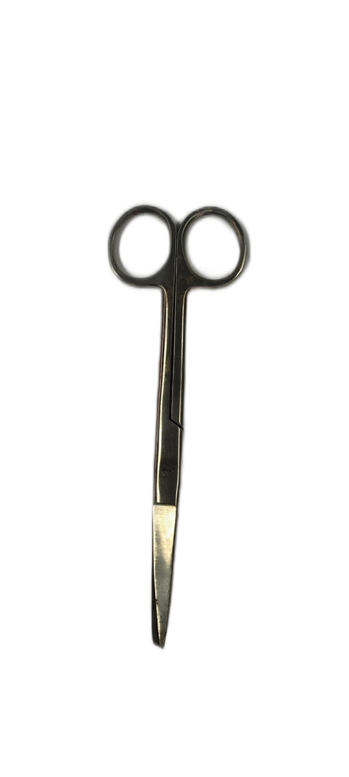
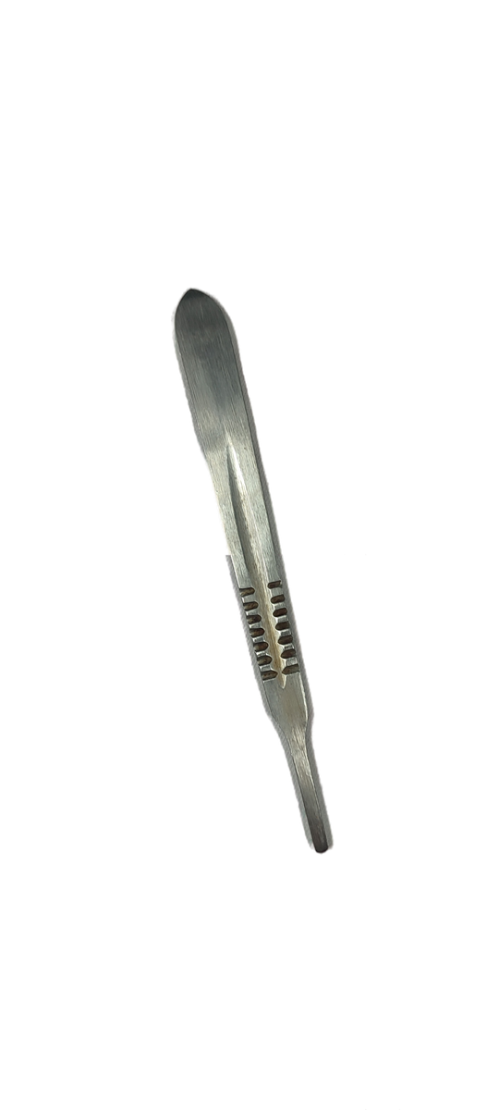
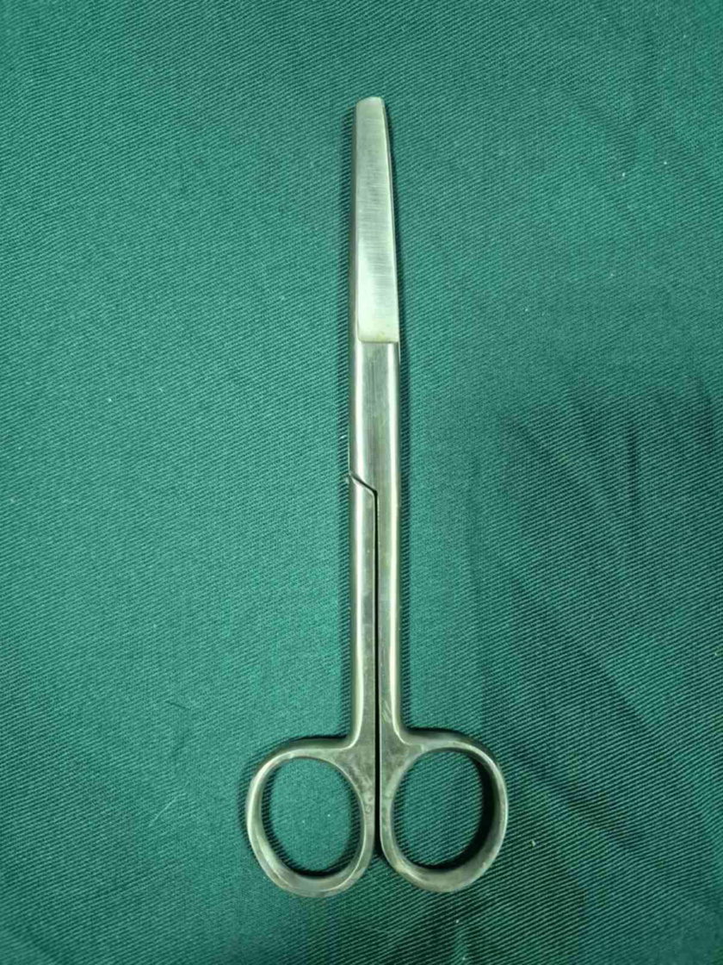
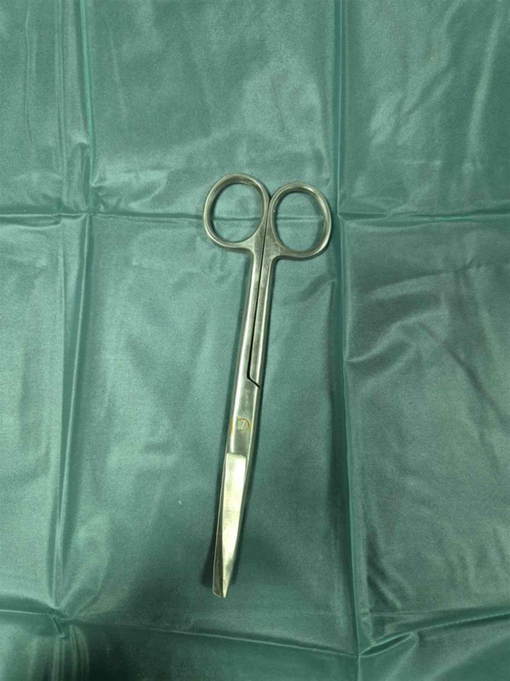
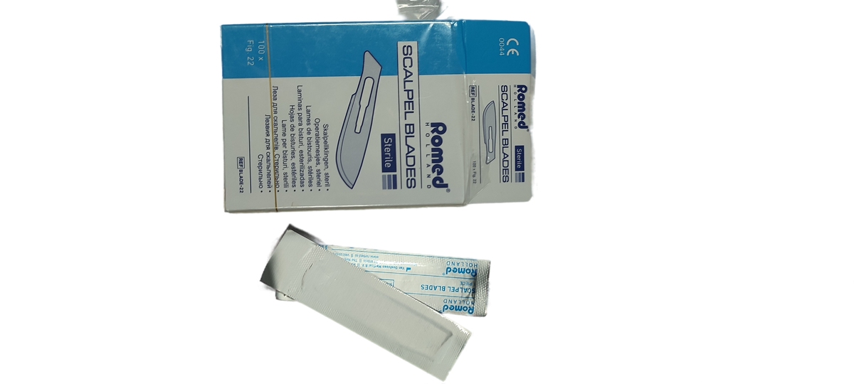
SEBFELTÁRÁS ESZKÖZEI
Szike NYÉL
SZIKE ÉL
OLLÓ(T-T) TOMPA-TOMPA EGYENES A SEBÉSZCÉRNA DARABOLÁSÁHOZ
OLLÓ (H-T) HEGYES- TOMPA A HASHÁRTYA BEMETSZÉSÉHEZ
SEBÉSZ CSÍPESZ

Slide 8
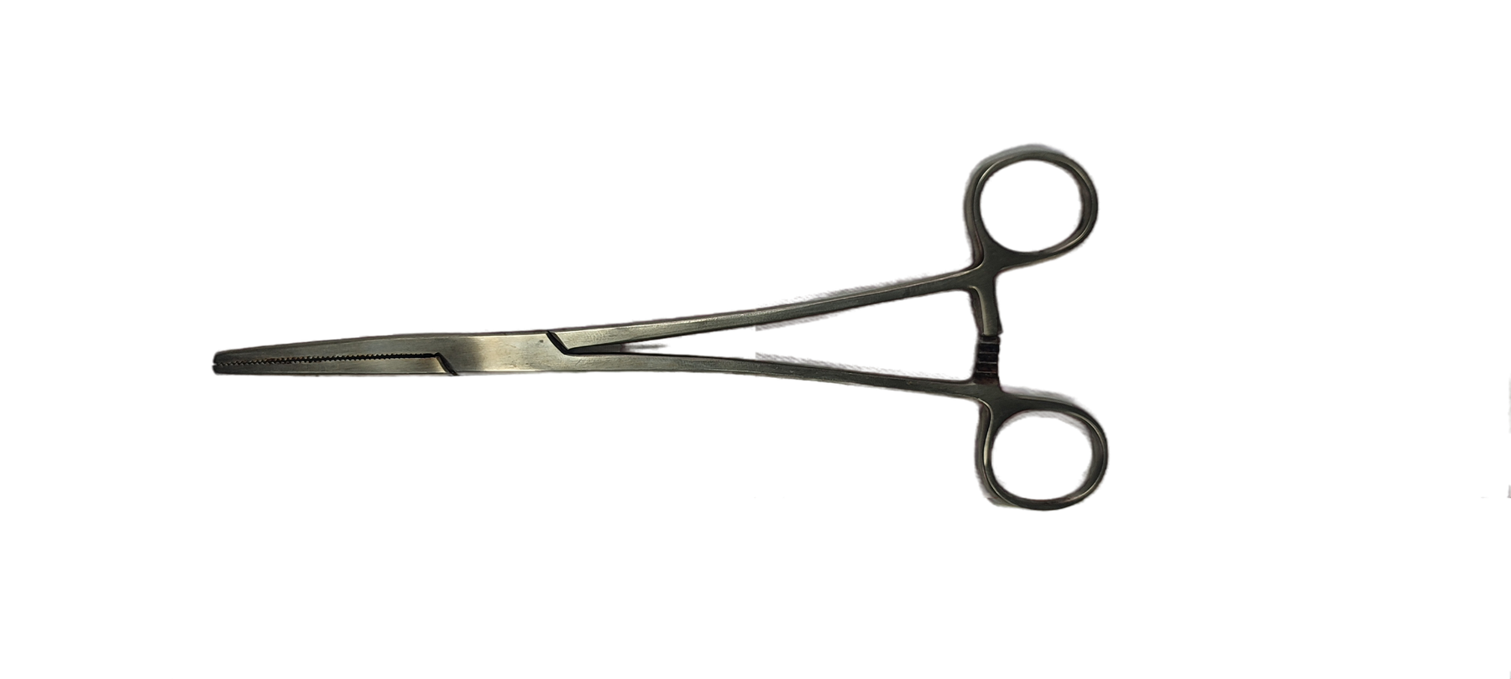
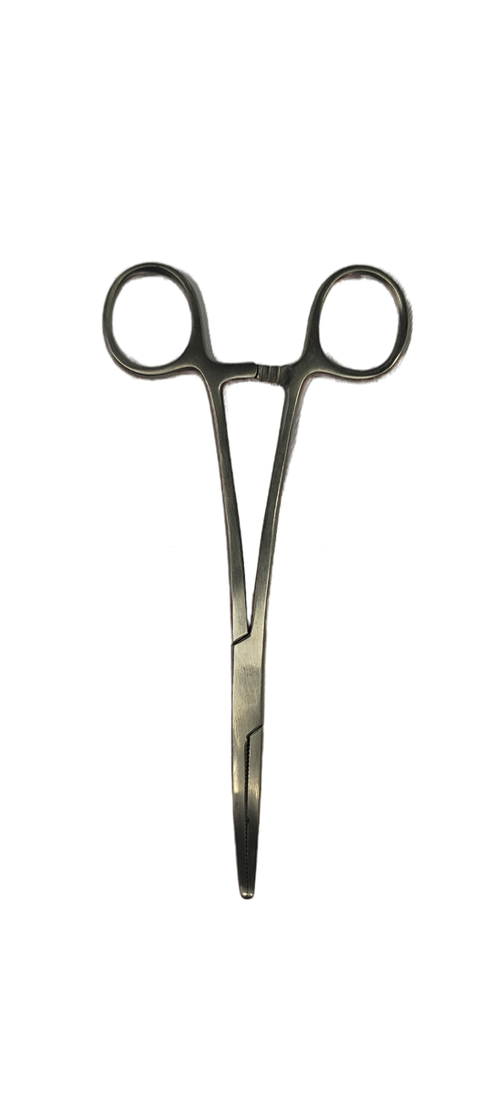
KOHER FÉLE FOGÓ-LEGALÁBB 2 DB
PeáN FÉLE ÉRFOGÓ 24CM 2 DB EGYENES +2 DB GÖRBE
PEÁN FÉLE ÉRFOGÓ-MOSZKÍTÓ 12 CM

Slide 9
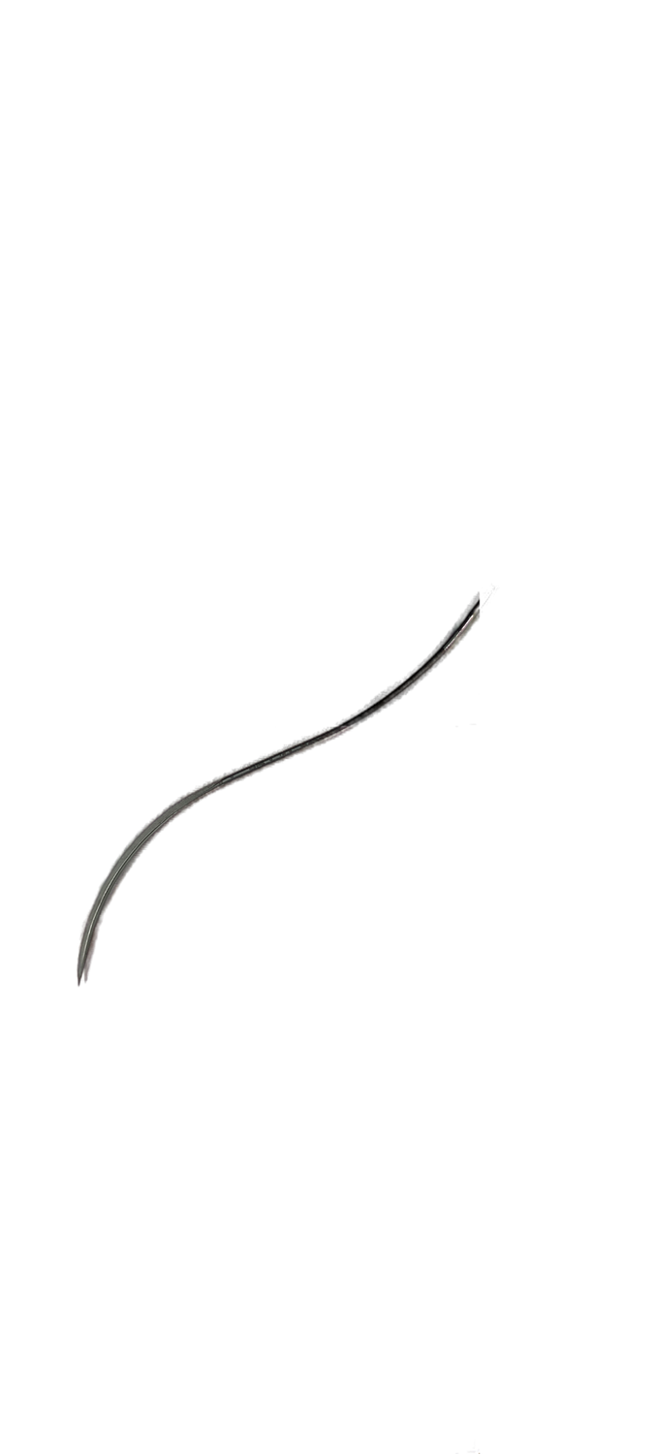
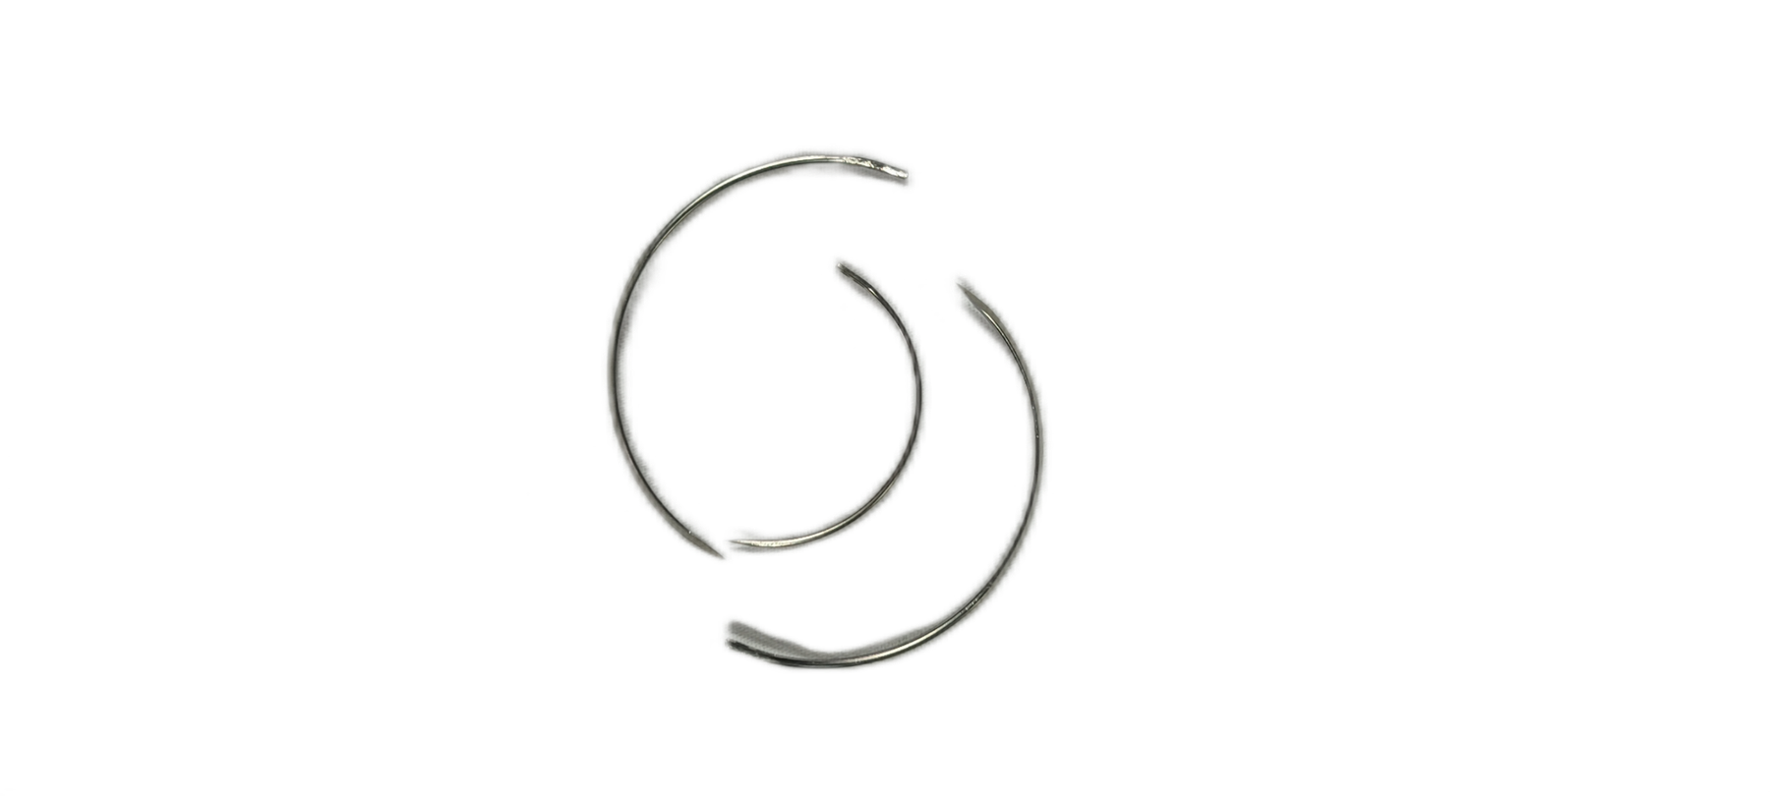
ATRAUMATIKUS TŰ A MÉH FALÁNAK ÉS A HASFAL MÉLYEBB RÉTEGEINEK VARÁSÁRA
TRAUMATIKUS TŰ A HASIZMOK VARÁSÁHOZ
SZÁNKÓ ALAKÚ TŰ A BŐR VARRÁSÁHOZ
TŰFOGÓ

Slide 10
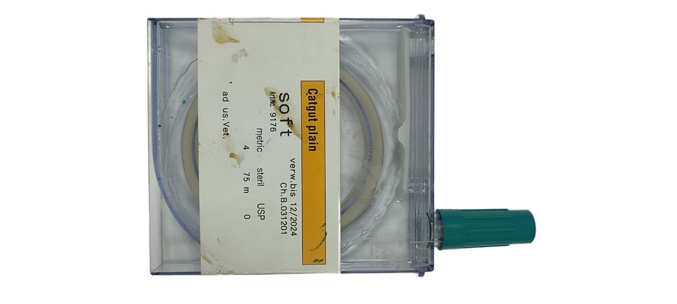
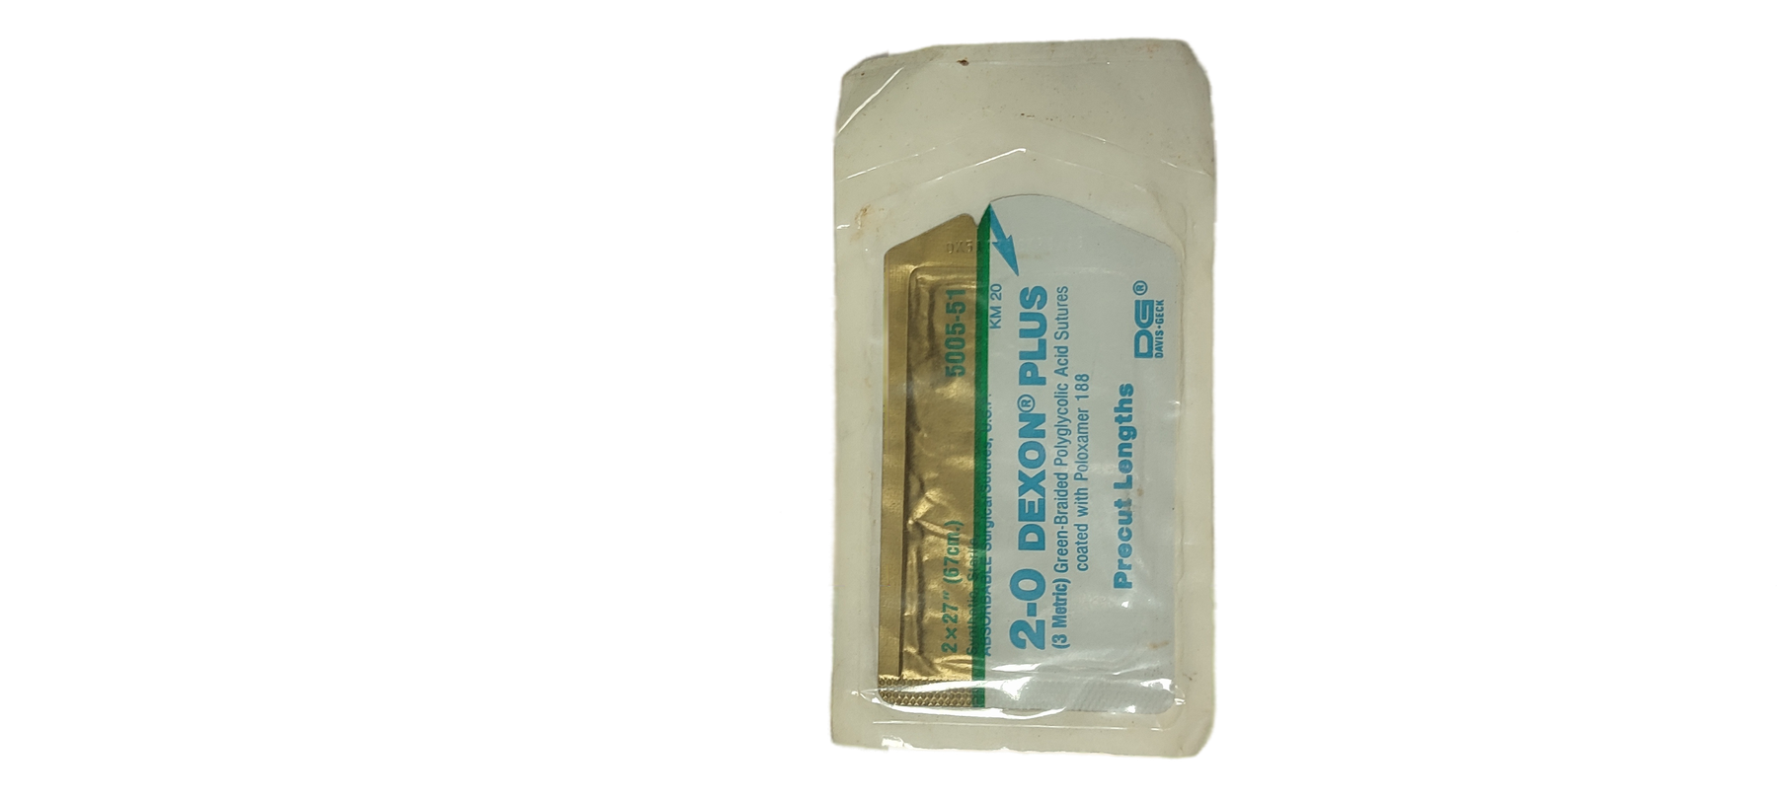
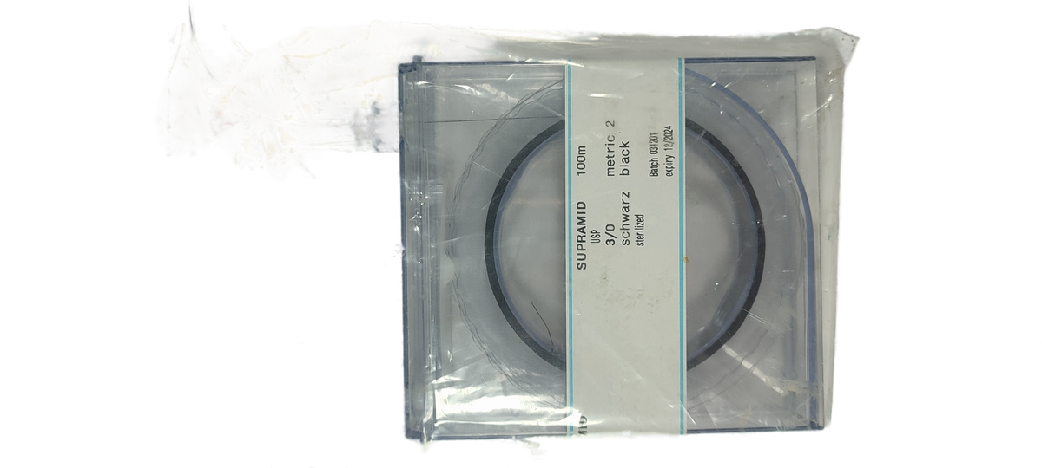
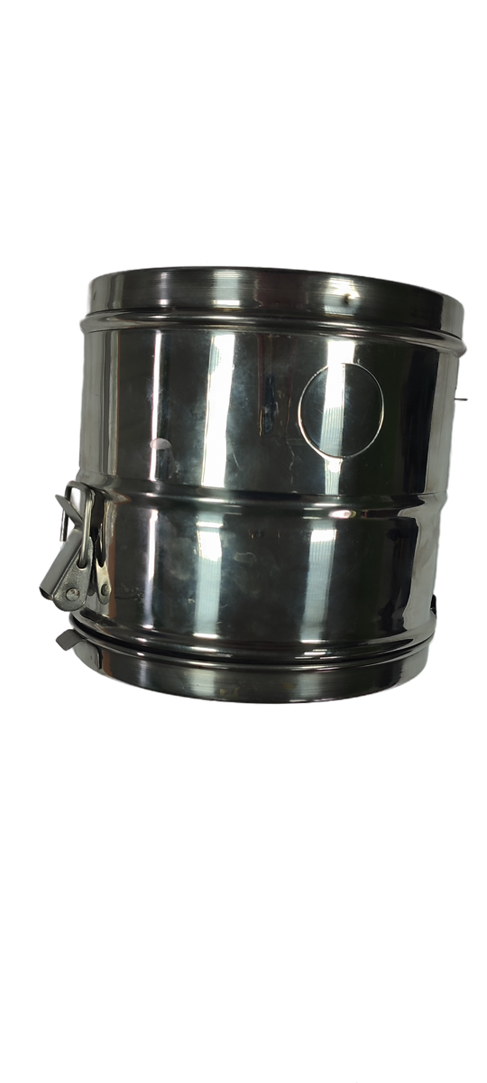
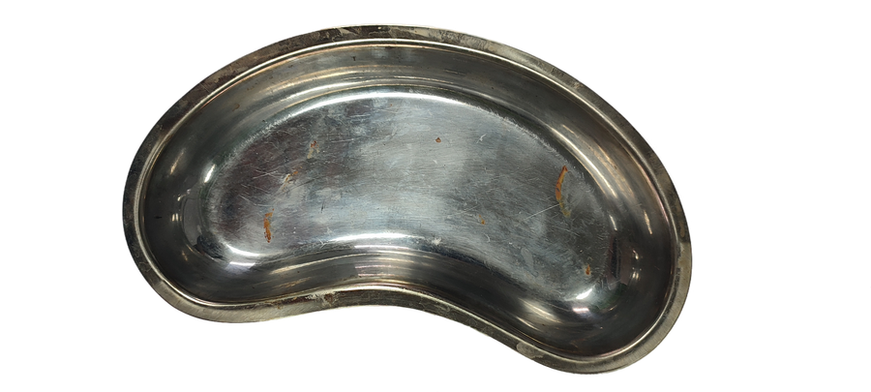
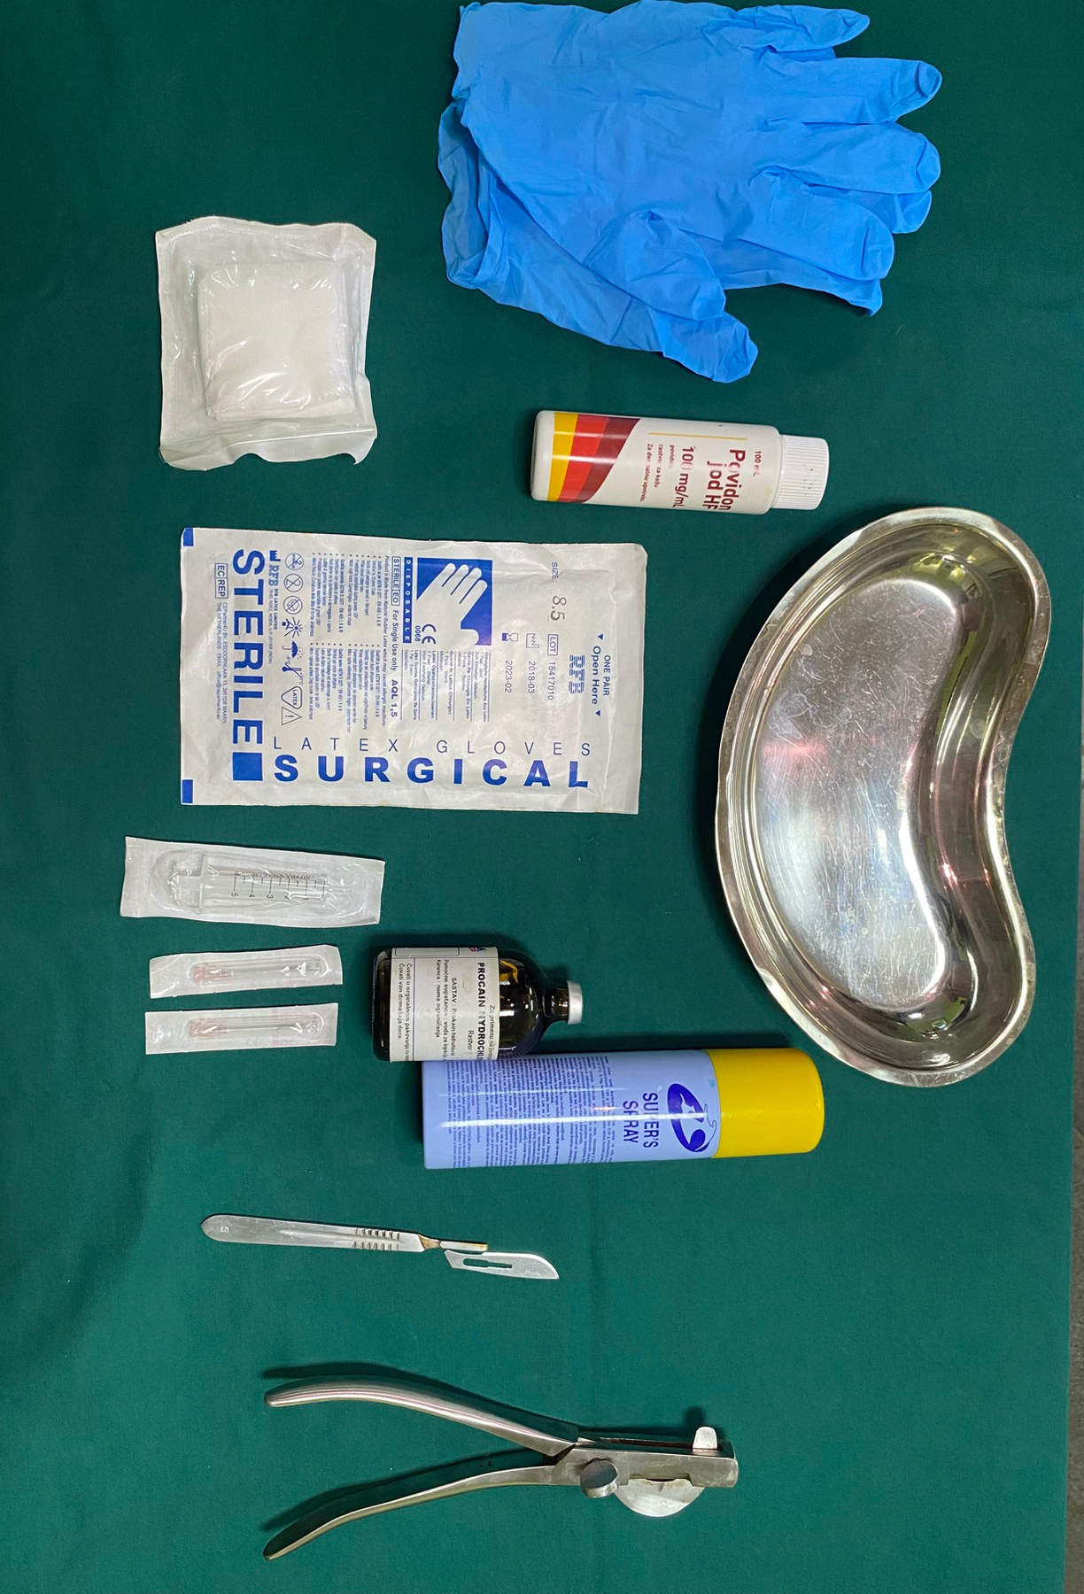
FELSZÍVÓDÓ CÉRNA- CATGUT( A MÉH FALÁNAK VARRÁSÁHOZ)
NEM FELSZÍVODÓ CÉRNA ( A HASHÁRTYA, HASFAL IZOMZATÁNAK ÉS A BŐR VARRÁSÁHOZ)
VESETÁL 2 DB ( EGY A TISZTA ÉS EGY A HASZNÁLT ESZKÖZÖKNEK)
KÖTSZERTARTÓ DOBOZ
SEBÉSZKESZTYŰ 2 PÁR

Slide 11
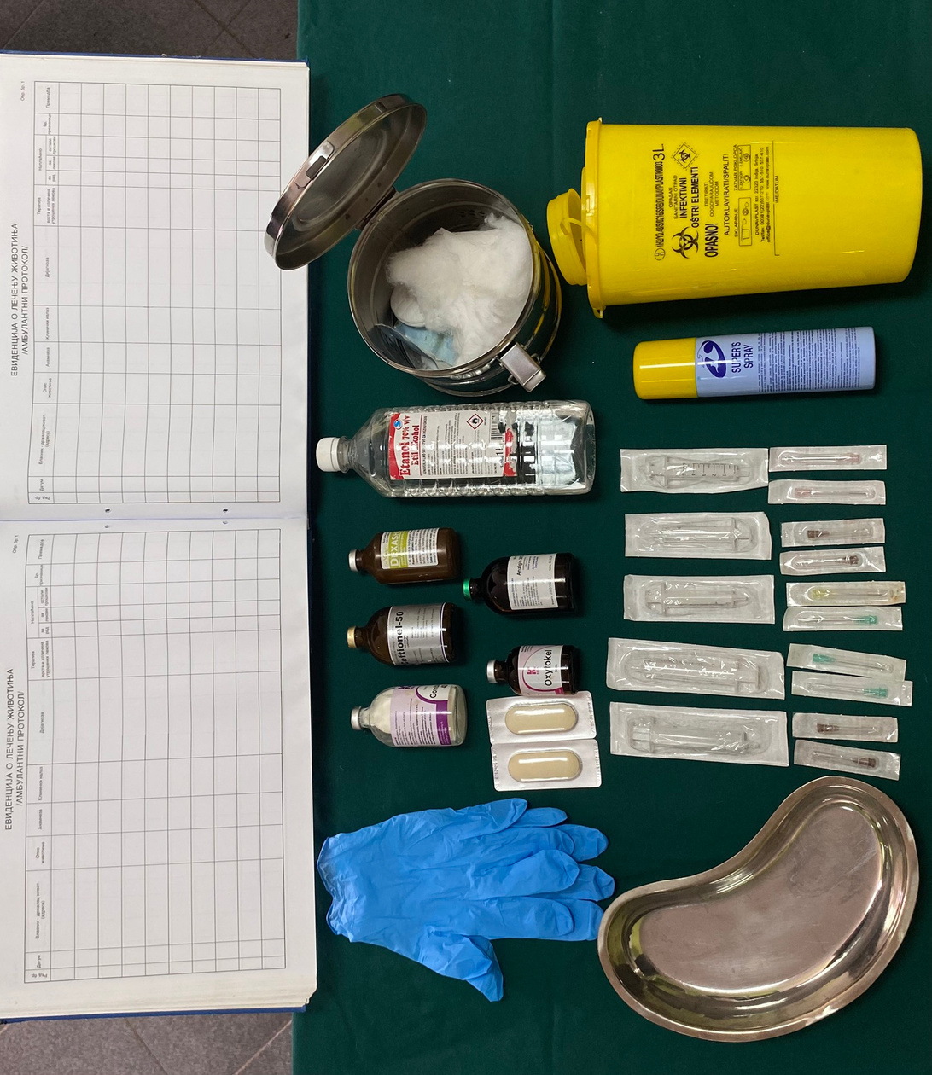
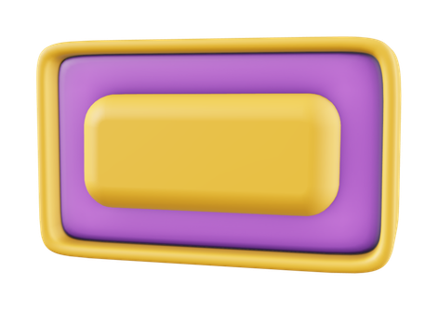
ELŐKÉSZÍTENDŐ GYÓGYSZEREK:
- HELYI ( AZ EPIDURÁLIS ÉRZÉSTELENÍTÉSHEZ) VAGY ÁLTALÁNOS ÉRZÉSTELENÍTŐ
- NEM HABZÓ OBLETTA
- ANTIBIOTIKUM
- GYULLADÁSCSÖKKENTŐ
- SEBSPRAY
ISMÉTLÉS

